Slide 1
Informe Mensual, Marzo 2015
Información pública, ajena a cualquier partido político. Queda prohibido su uso para fines distintos.
Administración 2012-2015
Distintivo de Progreso!

Slide 2
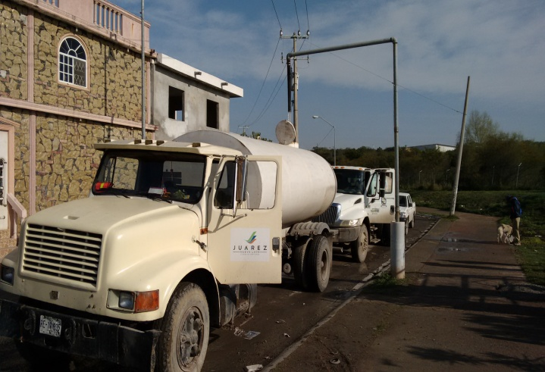
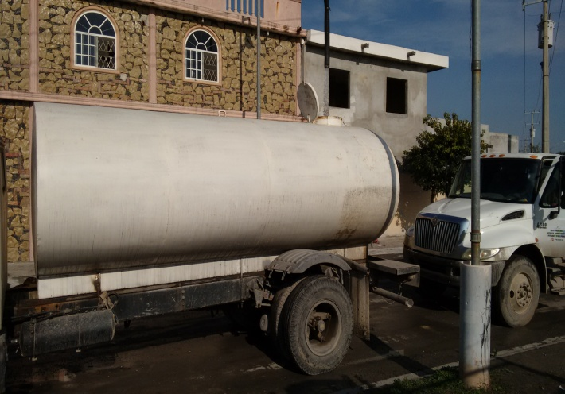
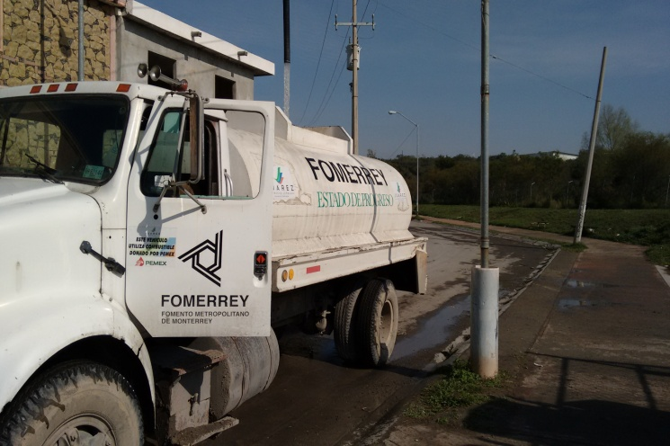
Dirección de Limpia
Colonias atendidas:
Lomas del Sol
Las Carmelitas
Héctor Caballero
La Esperanza
San Antonio
Hda San Antonio
San Mateo
Hda La Escondida
Burócratas de Gpe
Monte Kristal
Bosques de San Pedro
10 de Mayo
La Maestranza
Mirador de la Montaña
Los Valles 2º Sector
Charco Azul
Ejido Calderón
Diferencia vs año anterior: 236,000 lts.
Año anterior: Marzo 3,456,000 lts.
Abastecimiento de Agua (Pipas)

Slide 3
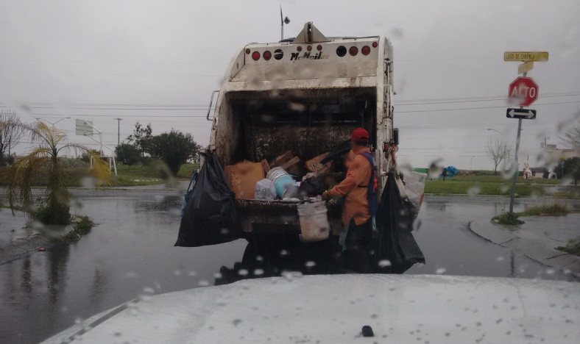
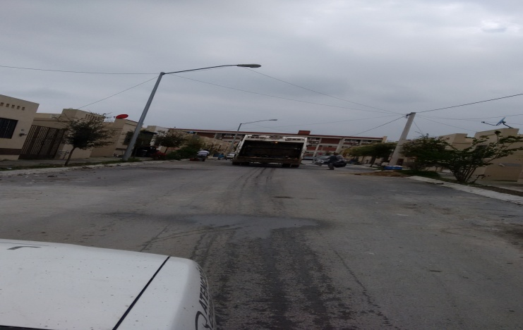
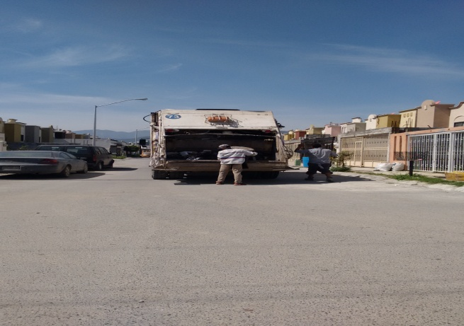
Dirección de Limpia
Recolección
Incremento de 54 tons vs año anterior
Y 11 toneladas vs mes anterior.
Fecha de corte: 26 de Marzo 2015.
Año anterior: Marzo 5,219 tons.
Año anterior: Marzo 320 tons.
NOTA: NO HUBO ACCIONES DE DESCACHARRIZACION EN EL MES.

Slide 4
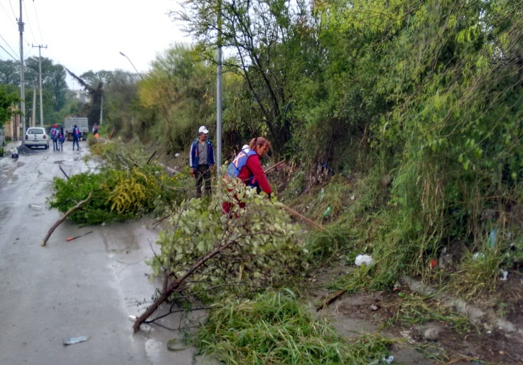
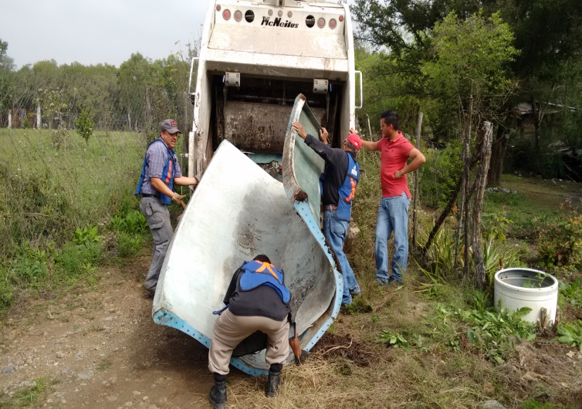
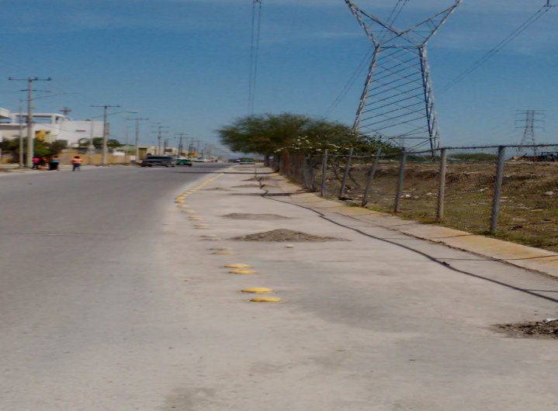
Dirección de Limpia
Barrido Manual Marzo 2015

Slide 5
Dirección de Limpia
Quejas del servicio de recolección
Solicitan dinero | 73
Pasa solo una vez a la semana | 12
Tambos Tirados | 10
Total “Q” | 95
Colonias con quejas 1 vez por semana
Vistas del Río
Privada Cyranos
Ampliación Rancho Viejo
Paseo Las Margaritas
Portal De Vaquerías
Valles del Virrey
Nueva Esperanza (3)
Monte Kristal 1 Sector
Monte Kristal 3 sector (2)
Colonias con queja de pésimo servicio
Los Cometas
Santa Mónica 2º Sector
Vistas del Río
Total de encuestas:385 Colonias encuestadas:42

Slide 6
Dirección de Parques
Áreas Atendidas y Hectáreas deshierbadas
Áreas Atendidas (Enero 2015) | Áreas Atendidas (Febrero 2015) | Áreas Atendidas (Marzo 2015)
163 | 219 | 136
Hectáreas deshierbadas (Enero 2015) | Hectáreas deshierbadas (Febrero 2015) | Hectáreas deshierbadas (Marzo 2015)
60 | 43 | 67
Nota: en el mes de Marzo 2014, se realizó trabajo de instalación del césped en el camellón central de la Carretera Reynosa.
Administración 2012-2015 Distintivo de Progreso!

Slide 7
Dirección de Parques
Colonias atendidas y cuantificación (m2 deshierbados)
*Colonias Atendidas Marzo Año Anterior: 59
M2 Totales x Mes 2015
Febrero | Marzo
428,698 | 675,871
Plazas | Camellones | Áreas Verdes | Laterales
32 | 55 | 36 | 13
Nota: Mes Marzo Año Anterior 364,297m2
Ave. Principales (Mts2) | Colonias (Mts2) | Total
270,348 | 405,523 | 675,871
En el mes de Marzo atendimos 2 colonias más, con un incremento de aproximadamente un 60% en metros cuadrados deshierbados respecto al mes anterior.
Administración 2012-2015 Distintivo de Confianza!

Slide 8
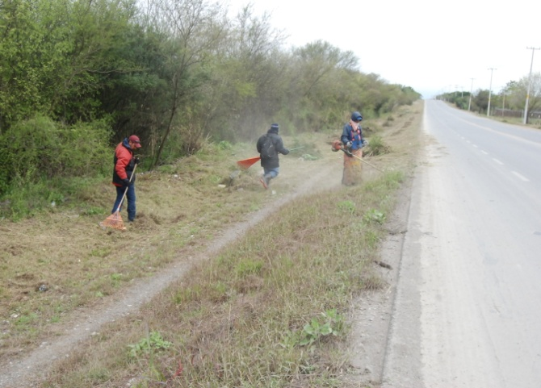
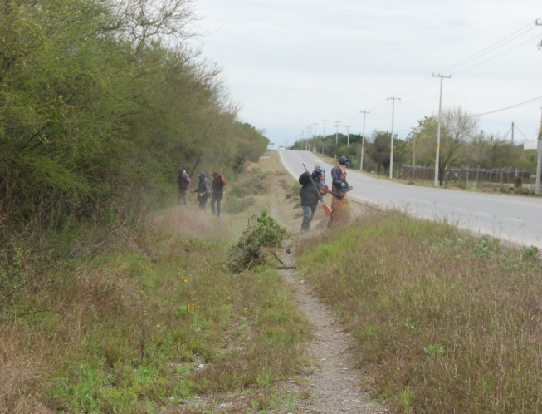
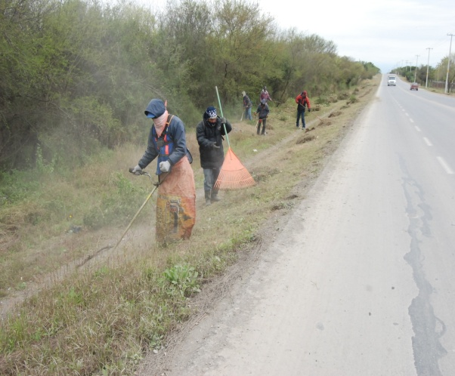
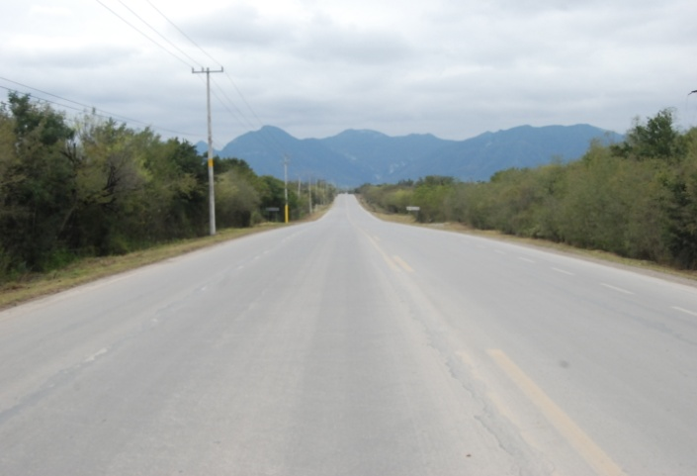
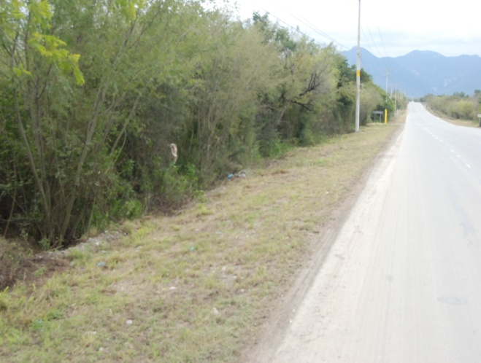
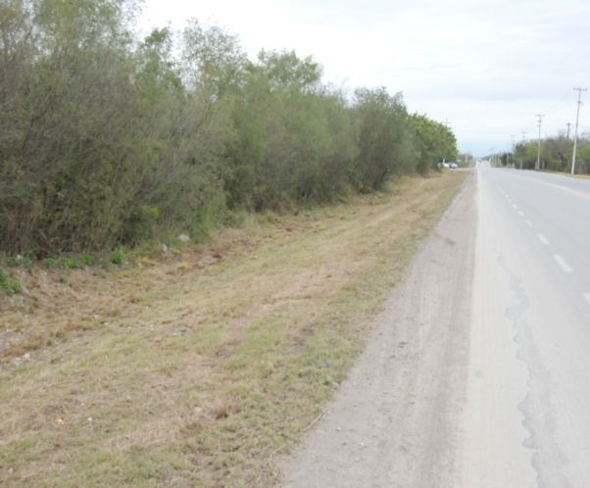
Dirección de Parques
NOTA: DEBIDO A LAS LLUVIAS, NO HUBO ACCIONES DE FORESTACION Y RIEGO.
Administración 2012-2015 Distintivo de Confianza!

Slide 9
Dirección de Mantenimiento Público
Proyecto de iluminación Led
Mantenimiento de Luz Vapor de Sodio en Colonias
Avenida / Colonia | Led 30 Watts | Led 54 Watts | Lámpara Usada | Reflector 400 Watts | Foco 400 Watts | Foco 100 Watts | Balastro | Fotocelda | Cable Mts | Cintas
Pedregal de Santa Monica | 151 | - | - | - | - | - | - | - | 3619 | 53
Santa Monica 10°, 11°, 12° y 13° Sectores | - | 202 | - | - | - | - | - | - | 3960 | 62
 | - | - | - | - | - | - | - | - | - | -
Villas de La Hacienda | - | - | - | - | - | 52 | 39 | - | - | 31
Infonavit La Reforma | - | - | 2 | - | - | 19 | 1 | 16 | - | 18
Encinos | - | - | - | - | - | 34 | 20 | 45 | - | 21
Colinas dl Sol | - | - | 5 | - | - | 42 | 16 | 10 | 50 | 24
Colinas de San Juan | - | - | - | - | - | 24 | 12 | - | 250 | 26
Burócratas de Guadalupe | - | - | - | - | - | 18 | 12 | 11 | - | 15
Arcadia | - | - | - | - | - | 48 | 15 | 9 | - | 17
Anzures | - | - | - | - | - | 48 | 24 | - | - | 20
Varios | - | - | 12 | 2 | 2 | 339 | 74 | 59 | 326 | 47
TOTALES | 151 | 202 | 19 | 2 | 2 | 624 | 213 | 150 | 8,205 | 334
Resumen trimestral Mantenimiento e iluminación
MES | Led 100 Watts | Led 50 Watts | Led 30 Watts | Led 54 Watts | Lámpara Usada | Reflector 400 Watts | Foco 400 Watts | Foco 100 Watts | Balastro | Fotocelda | Base Fotocelda | Contactor | Cable Mts | Arbotante | Brazo | Cintas
ENERO | 42 | 238 | 0 | 0 | 48 | 0 | 0 | 50 | 48 | 48 | 10 | 3 | 12,885 | 22 | 24 | 479
FEBRERO | 49 | 0 | 0 | 0 | 36 | 4 | 2 | 383 | 294 | 151 | 20 | 0 | 2,593 | 4 | 4 | 317
MARZO | 0 | 0 | 151 | 202 | 19 | 2 | 2 | 624 | 213 | 150 | 0 | 0 | 8,205 | 0 | 0 | 334
TOTALES | 91 | 238 | 151 | 202 | 103 | 6 | 4 | 1,057 | 555 | 349 | 30 | 3 | 23,683 | 26 | 28 | 1,130
Administración 2012-2015 Distintivo de Confianza!

Slide 10
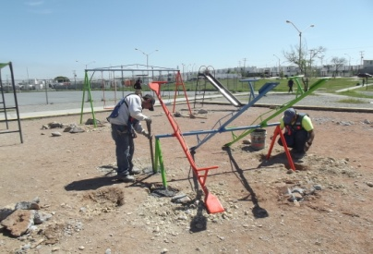
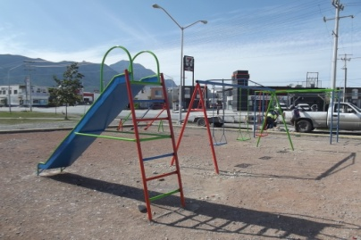
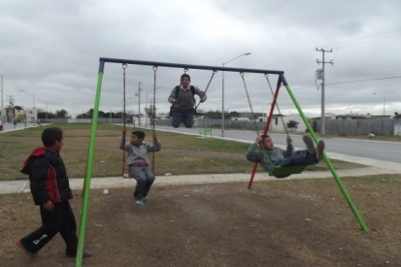
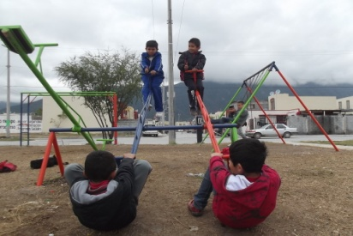
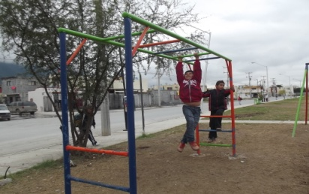
Dirección de Mantenimiento Público
Instalación de juegos infantiles
Colonia | Juegos | Beneficios Aproximados
AproxJardines de Villa Juárez | 1 columpio | 250 familias
Plaza Salvador Chávez | 1 columpio | 200 familias
Valle Real | 1 columpio | 250 familias
San Antonio | 1 Rueda giratoria | 300 familias
Villas de San Francisco | 1 juego de porterías | 250 familias
Los Rehiletes | 2 juego de porterías | 200 familias
Villas de la Hacienda | 1 columpio | 250 familias
Plaza San Miguelito | 1 columpio | 250 familias
Frac. San Miguelito 1 Sector | 1 sube y baja | 200 familias
Administración 2012-2015 Distintivo de Progreso!

Slide 11
Dirección de Mantenimiento Público
Instalación de toldos
COLONIA | EVENTO | TOLDOS | ESCENARIOS
Centro de Juárez | Reclutamiento masivo de empresas | 1 | -
Unidad Deportiva | Convivencia del deporte adaptado | 3 | -
Parque de beisbol liga pequeña | - | 3 | -
Jardín de niños Sor Juana Inés de la Cruz. | Asamblea de marzo | 1 | -
Colinas de San Juan | Vacaciones seguras | 1 | -
Teófilo Salinas y Real San José | Vacaciones seguras | 1 | -
San Mateo y Eloy Cavazos | Vacaciones seguras | 1 | -
Parroquia nuestra Señora del Rosario | La pasión, muerte y resurrección de Cristo |  | 1
Juárez de Rol | - | 10 | 2
Total mes | - | 21 | 3
Administración 2012-2015 Distintivo de Confianza!

Slide 12
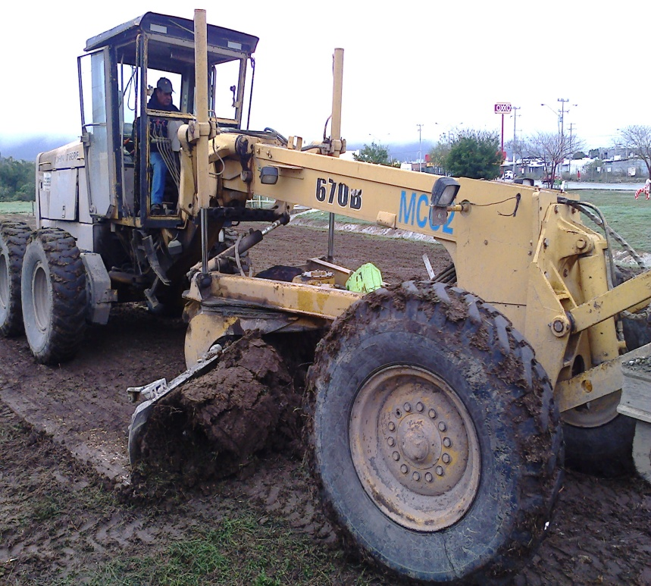
Dirección de Mantenimiento Público
Reporte de Maquinaria.
Acción Realizada | Colonia | Avance | Medida | Tiempo | Beneficio | Equipo utilizado
Limpieza de áreas verdes (2 aéreas) | Los Encinos | 40 % | 600m² | 6 días | 300 Familias | 2 camiones retro moto- conformadora
Habilitación de 2 campos de futbol | Mirador de la Montaña | 100% | 450 m² | 2 días | 350 Familias | 1 reto 1 moto 1 camión
Corte y limpieza 2 campos de futbol | Rehiletes | 100% | 300m² | 2 días | 450 familias | 1 retro 1 moto 1 camión
Compensando baches y tumbando piedra | Vaquerías | 90% | 330m² | 2 días | 200 familias | Moto- conformadora
Programa de limpieza | Tiradero la Esperanza | 100% | 127.5 ton. | 4 días | 300 familias | 1 retro, 4 camiones
Desazolve de arroyo y retiro de escombro | 16 de Septiembre | 100% | 650 m² | 2 semanas | 150 familias | 1 retro 3 camiones
Unidad deportiva | Fomerrey 131 | 100 % | 450 m² | 2 días | 350 familias | 1 retro 1 camión
Administración 2012-2015 Distintivo de Confianza!

Slide 13
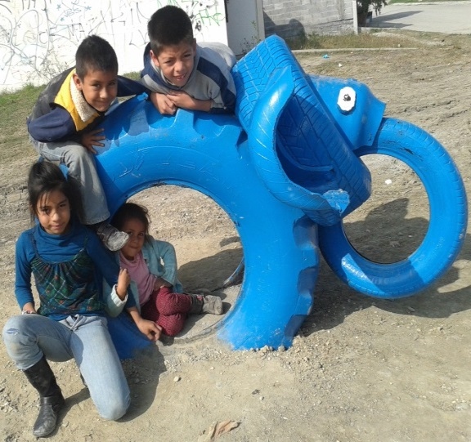
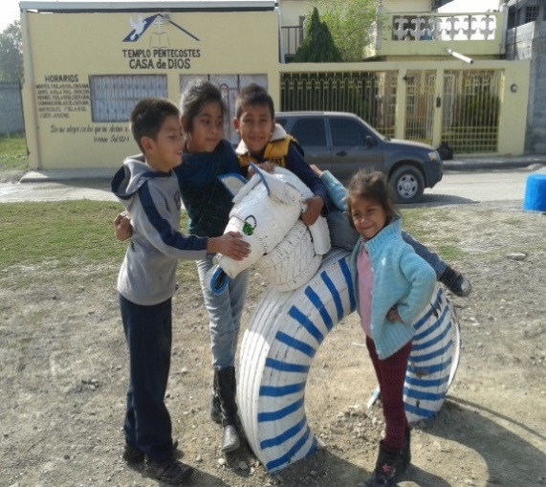
Integración Ecológica
 |  |  |  | Ejemplo de trabajos realizados .
Colonia | Proyecto | Bancas/Mesas |  | Figuras | Varios | Avances
Col. Hda. San José | Área verde |  |  | - | 2da. Etapa pirámide | 95%
Col. Los Cyranos | Área verde | 4 bancas forma de ocho |  | 1 elefante, 1 jirafa 1 cebra | Llantas en cajetes de árboles | 100%
CAM Villa Juárez | Campo traviesa | - |  | 1 elefante, 1 jirafa, 1 cebra, 1 gusano | Llantas en cajetes de árboles | 100%
Col. Paseo Sta. Fe Kinder Ernesto Zertuche | Área de juegos | - |  | 1 elefante, 1 jirafa, 1 cebra, 1 gusano, 1 moto | - | 100%
Col.fuentes de Juárez | Área municipal | - |  | - | delimitar cancha de basquet bol y trafitambos | 80%
Col. Los Reguiletes 2do. sector | Área verde | - |  | 1 elefante, 1 jirafa, 1 cebra, 1 gusano. | - | 100%
Col. Real de San José 2do. sector | Área municipal | 4 bancas forma de ocho |  | - | - | 100%
Col. La Escondida | Área verde | 2da. Etapa pirámide |  | - | - | 100%
Trabajos pendientes Mes Anterior
Villas de San Fco. | Área verde | Bancas en cancha (4) |  | - | - | 95%
Col.Vistas del Río | Esc. Primaria Fco. Arredondo Cano | Mesas con bancos |  | - | - | 100%
Entradas del mes: 1,671
Salidas del mes: 2,878
Inventario actual de llantas: 473

Slide 14
INSPECCION
LOTES BALDÍOS
Se terminó la entrega de requerimientos para limpieza de lotes baldíos en la colonia Montebello de acuerdo al censo.
Estas Multas están pendientes por enviar; la actividad se realizará a partir de la semana que inicia el 13 de Abril.
Colonia | TD | TL | ND | C | NC | M
Montebello | 124 | 165 | 27 | 07 | 158 | 158
MULTAS INSPECCION
Concepto: | Cantidad de Multas: | Pagadas | Pendientes
Multa por tirar escombro | 02 | 02 | 00
Caballos sueltos en vía pública: | 01 | 01 | 00
Nota: Se realizan acciones encaminadas a mejorar la imagen, libre tránsito y limpieza en la vía pública.
Administración 2012-2015 Distintivo de Confianza!

Slide 15
INSPECCION
Siniestros
Recuperación | Pendiente por recuperar
$ 31,605.40 | $13,618.00
Comparativo de siniestros vs mes anterior.
Mes | Recuperación $ | Pagados | Reparados | Pendientes | Total
Enero | $24,046.80 | 06 | 06 | 00 | 14
Febrero | $3, 463.00 | 03 | 05 | 03 | 11
Marzo | $4,095.60 | 02 | 06 | 03 | 11
Nota: Los daños más recurrentes son en la infraestructura de Alumbrado Público.
Secretaría de Servicios Públicos, Admón. 2012-2015

Slide 16
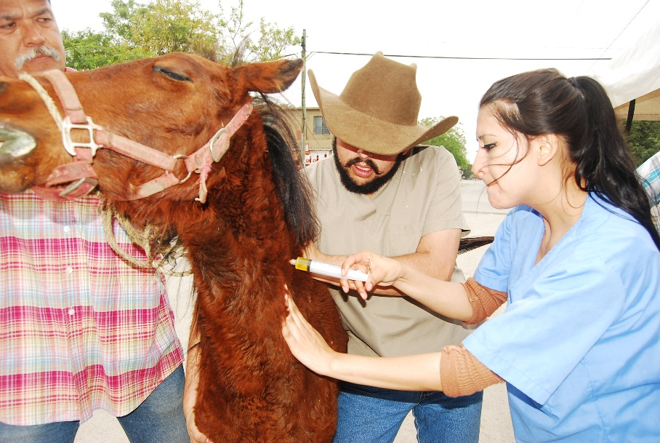
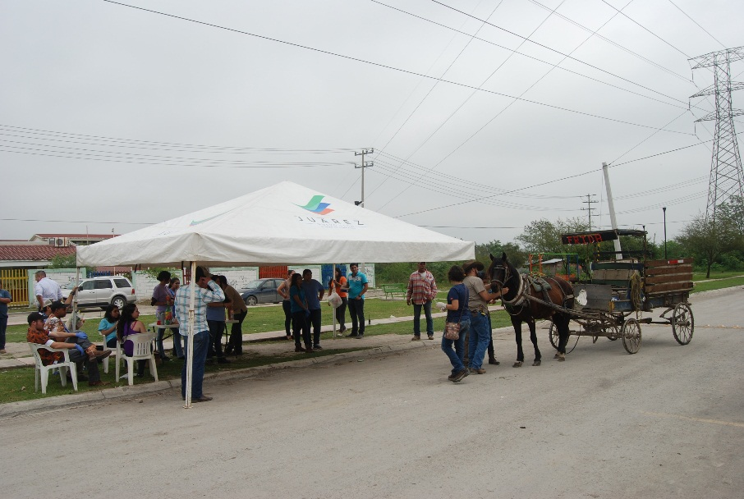
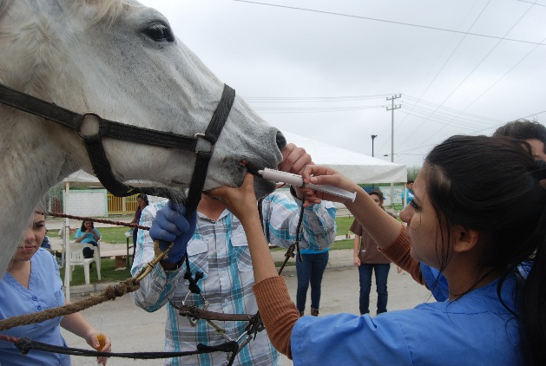
INSPECCION
VACUNACIÓN DE CABALLOS DE CARRETONEROS
El miércoles 25 de Marzo del presente año se vacunaron a 31 caballos, con apoyo para la aplicación de las mismas, con el personal de CEU.
Nota: Actividad gratuita, en beneficio de los equinos.
Administración 2012-2015 Distintivo de Confianza!

